Slide 1
信号分析与处理
Notes:
Name: Wen_
Time : 2026.04.0

Slide 2
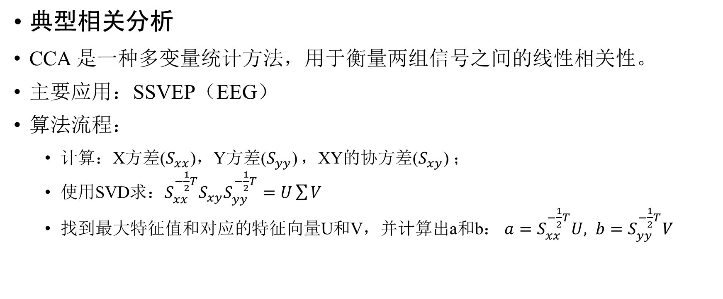
Canonical Correlation Analysis (CCA)
典型相关分析
CCA 是一种多变量统计方法，用于衡量两组信号之间的线性相关性。
主要应用：SSVEP（EEG）
算法流程：
计算：X方差($S_{xx}$)，Y方差($S_{yy}$) ，XY的协方差($S_{xy}$) ；
使用SVD求：$S_{xx}^{−\frac{1}{2}T}S_{xy}S_{yy}^{−\frac{1}{2}T}=U\sum{V}$
找到最大特征值和对应的特征向量U和V，并计算出a和b： ${a=S}_{xx}^{−\frac{1}{2}T}U, b=S_{yy}^{−\frac{1}{2}T}V$

Slide 3
Common Spatial Pattern (CSP)
共空间模式
利用矩阵的对角化，找到一组最优空间滤波器进行投影，使得两类信号的方差值差异最大化，从而得到具有较高区分度的特征向量。
主要应用：MI（EEG）
Notes:
共空间模式 Common Spatial Pattern(CSP)原理和实战-CSDN博客

Slide 4

Z-Score Normalization
Z 分数归一化
$$Z=\frac{X−μ}{σ}$$
mean μ
standard deviation σ

Slide 5
Band Filter
概念：一种在一定频率范围内允许信号通过，同时阻止其他频率信号通过的滤波器。
低通滤波器（low-pass filter）
高通滤波器（High-pass filter）

Slide 6
Notch Filter
概念：对某一特定频率或极窄频率范围的信号进行大幅度衰减，同时允许该频率以外的其他信号几乎无损耗地通过。
显著特征：阻带极窄、选择性极高，通常仅针对单个频率点或几赫兹范围内的信号进行抑制。
案例：50Hz/60Hz工频干扰（精准“剔除”）

Slide 7
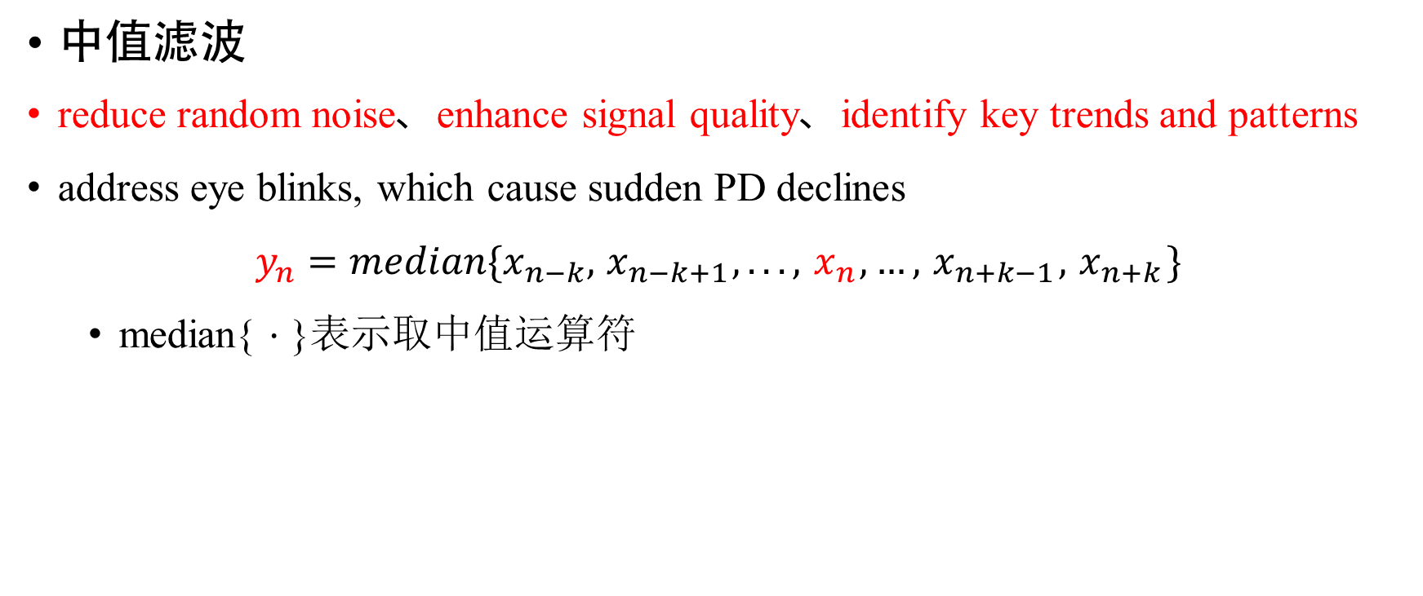
Median Filtering
中值滤波
reduce random noise、enhance signal quality、identify key trends and patterns
address eye blinks, which cause sudden PD declines
$$y_{n}=median\{x_{n−k},{ x}_{n−k+1}, ...,{ x}_{n},…,{ x}_{n+k−1},{ x}_{n+k}\}$$
median{ ⋅ }表示取中值运算符

Slide 8

Polynomial Detrending
多项式去趋势
The signal's fluctuations over time must be detrended to concentrate analysis and filtering on the fluctuations of interest.
$$p(x) = p_{1}∙x^{n}+p_{2}∙x^{n−1}+ ⋯ +p_{n}∙x +p_{n+1}$$

Slide 9
Principal Component Analysis (PCA)
主成分分析
PCA试图找到能够解释数据方差最多的成分。
PCA的主要目标是找到一组正交、不相关、具有最大方差的新变量，这些新变量通常不是独立的，其中每个主成分都是原始特征的线性组合。

Slide 10
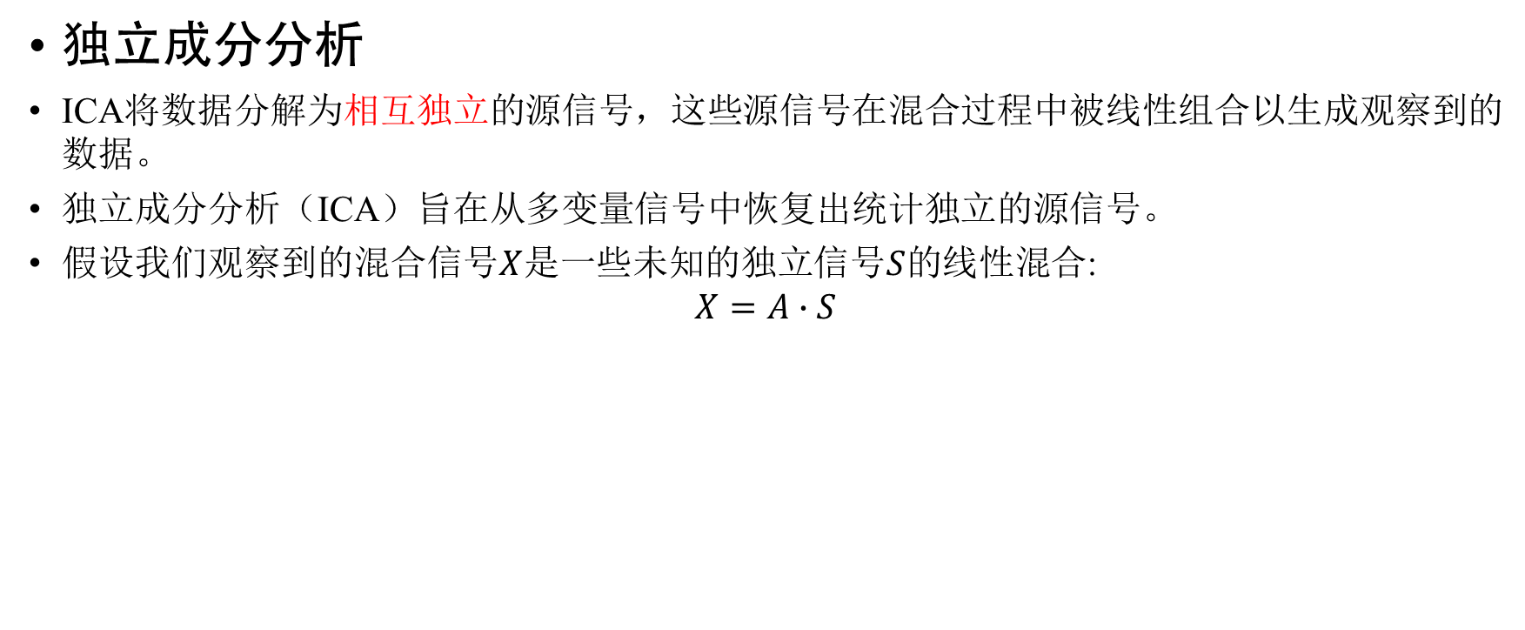
Independent Component Analysis (ICA)
独立成分分析
ICA将数据分解为相互独立的源信号，这些源信号在混合过程中被线性组合以生成观察到的数据。
独立成分分析（ICA）旨在从多变量信号中恢复出统计独立的源信号。
假设我们观察到的混合信号$X$是一些未知的独立信号$S$的线性混合:
$$X=A∙S$$
Notes:
PCA旨在找到正交、不相关的主成分，而ICA专门寻找独立的成分 PCA中找到的主成分是正交的，它们之间仍可能存在某些相关性(非线性) ICA中找到的主成分是独立的，因为它们在统计上没有任何关系
主成分分析(PCA)与独立成分分析(ICA) - 知乎

Slide 11
Power Spectral Density (PSD)
周期图法：将随机信号的N个采样点视作一个能量有限信号，取离散傅里叶变换后，取幅值平方除以N，以此作为对真实功率谱的估计。
自相关法：自相关法的理论基础是维纳-辛钦定理，即先对信号做自相关，然后傅里叶变换，从而得到功率谱密度。
存在矛盾：分辨率与方差
Notes:
帕塞瓦尔定理（Parseval‘s theorem）：信号的能量在时域和频域相等（函数平方的和等于其傅里叶转换式平方之和）
维纳辛钦定理指出，随机信号的相关函数与它的功率谱是一对傅里叶变换对。
信号和的功率谱不一定等于功率谱的和。

Slide 12
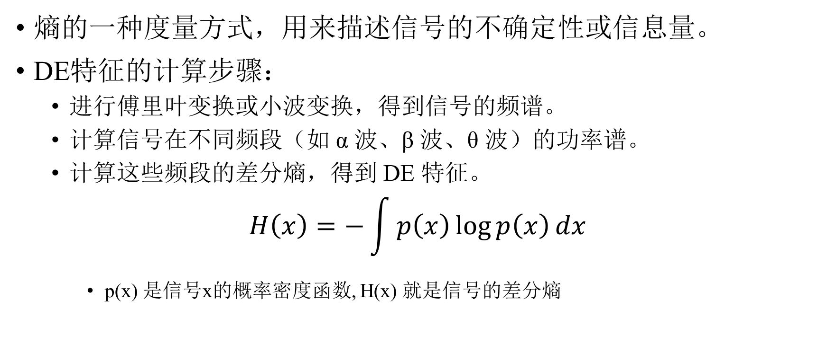
Differential Entropy (DE)
熵的一种度量方式，用来描述信号的不确定性或信息量。
DE特征的计算步骤：
进行傅里叶变换或小波变换，得到信号的频谱。
计算信号在不同频段（如 α 波、β 波、θ 波）的功率谱。
计算这些频段的差分熵，得到 DE 特征。
$$H\left(x\right)=−\int{p\left(x\right)\log{p\left(x\right)}dx}$$
p(x) 是信号x的概率密度函数, H(x) 就是信号的差分熵
Notes:
Delta频段(1一4Hz)
Theta频段(4一8Hz)
Alpha 频段(8一13Hz)
Beta 频段(13一30Hz)
Gamma 频段(30一50Hz)

Slide 13
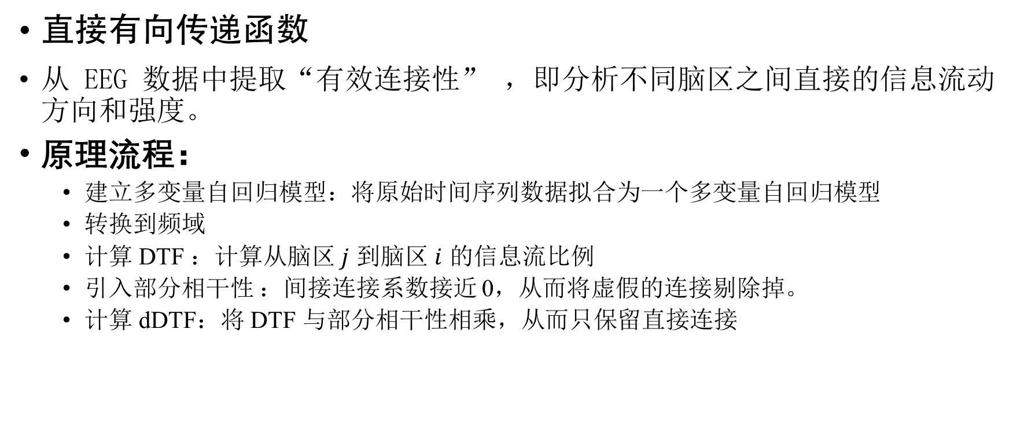
direct Directed Transfer Function (dDTF)
直接有向传递函数
从 EEG 数据中提取“有效连接性” ，即分析不同脑区之间直接的信息流动方向和强度。
原理流程：
建立多变量自回归模型：将原始时间序列数据拟合为一个多变量自回归模型
转换到频域
计算 DTF ：计算从脑区 $j$ 到脑区 $i$ 的信息流比例
引入部分相干性 ：间接连接系数接近 0，从而将虚假的连接剔除掉。
计算 dDTF：将 DTF 与部分相干性相乘，从而只保留直接连接

Slide 14
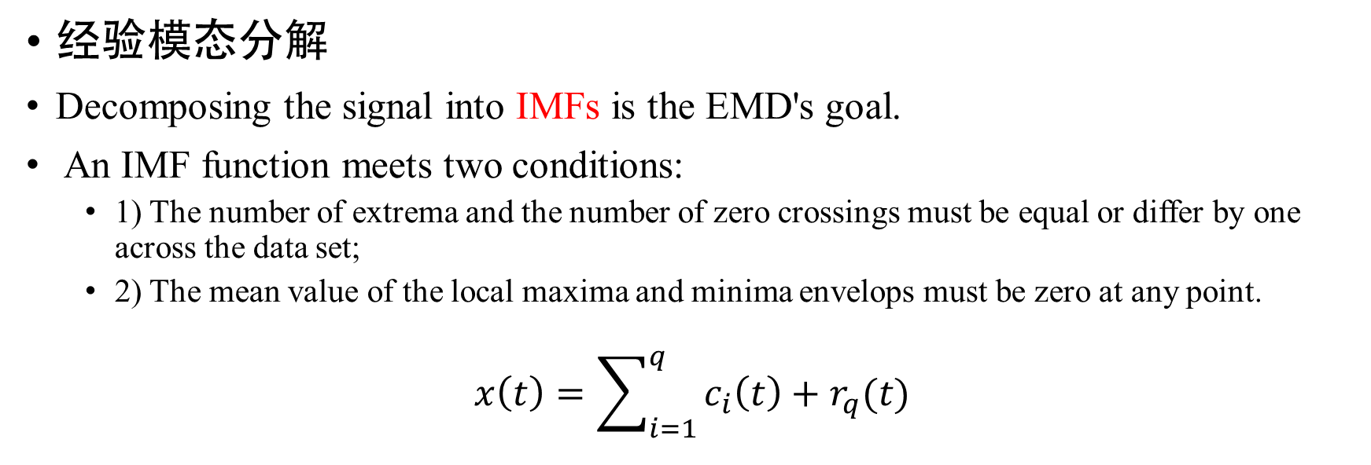
Empirical Mode Decomposition (EMD)
经验模态分解
Decomposing the signal into IMFs is the EMD's goal.
An IMF function meets two conditions:
1) The number of extrema and the number of zero crossings must be equal or differ by one across the data set;
2) The mean value of the local maxima and minima envelops must be zero at any point.
$$x\left(t\right)=\sum_{i=1}^{q}{c_{i}\left(t\right)+r_{q}(t)}$$
Notes:
IMF：反映了数据的振荡模式
IMFs included in the signal: 𝑐1(𝑡), 𝑐2(𝑡),…, 𝑐𝑞(𝑡)

Slide 15
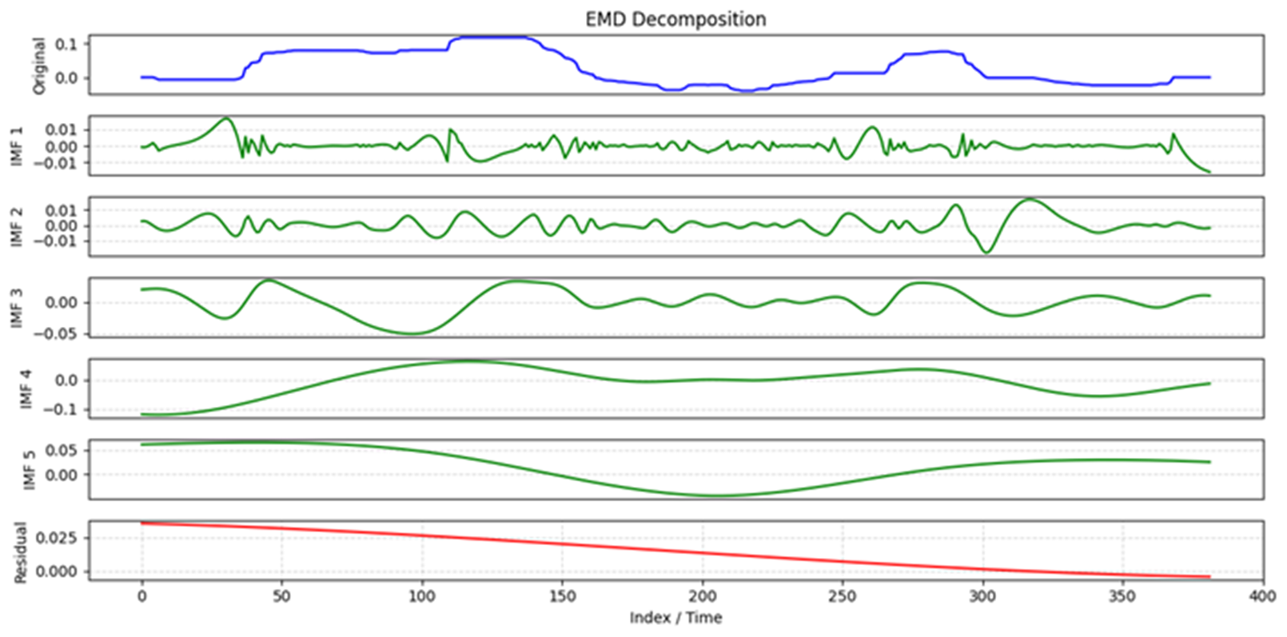
Hilbert Huang Transform (HHT)
希尔伯特黄变换
希尔伯特黄变换: 经过EMD分解出的IMF分量再经过Hibert变换,得到信号瞬时频率和瞬时幅值的方法。
HHT结果反映的是信号的时频特性，即信号的频域特征随时间变化的规律。

Slide 16
EEG data processing
Re-Sample
Band Filter
PSD
Channels Selected
Notch Filter
DE
Re-Reference
Z-Score Normalization
PCA
Unit Update
CCA
CSP
ICA

Slide 17
PD data processing
Z-Score Normalization
EMD
Median Filtering (200ms)
HHT
Polynomial Detrending
Median Filtering (600ms)
Notes:
pupil diameter (PD)
bands:
- ultra-low frequency (0–1 Hz)
- very low frequency (1–3 Hz)
- low frequency (3– 6 Hz)
- high frequency (6–10 Hz)

Slide 18
Other
Hjorth Parameters
Fractal Dimension

Slide 19
Hjorth Parameters
Hjorth 参数是一组用于描述信号时域特征的统计量
包括活动度、移动性、复杂度。
活动度（Activity）：表示信号的方差，即信号功率，反映信号的宽度。
移动性（Mobility）：估计信号的平均频率，定义为信号一阶导数的标准差与信号本身标准差的比值。
复杂度（Complexity）：估计信号的带宽，通过计算信号一阶导数相对于信号本身的移动性来确定。
应用：EEG信号

Slide 20
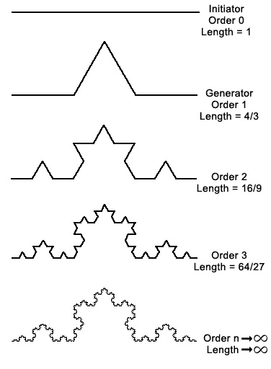
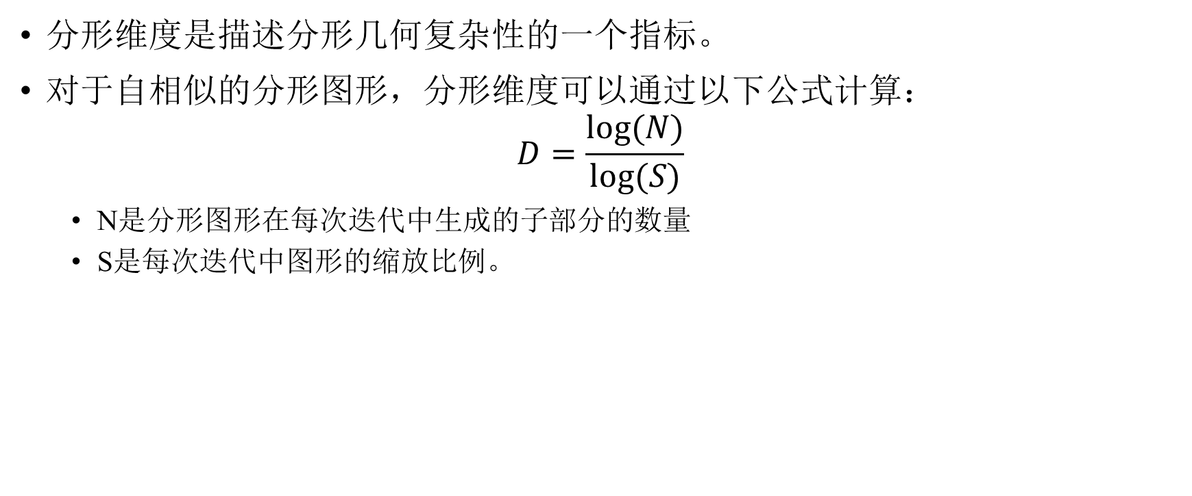
Fractal Dimension
分形维度是描述分形几何复杂性的一个指标。
对于自相似的分形图形，分形维度可以通过以下公式计算：
$$D=\frac{log⁡(N)}{log⁡(S)}$$
N是分形图形在每次迭代中生成的子部分的数量
S是每次迭代中图形的缩放比例。

